Slide 1
Ieškau savo kelio...

Slide 2
Pasiruošk studijoms
http://www.mukis.lt/lt/profesinio_konsultavimo_paslaugos.html

Slide 3
Renkiesi profesiją?

Slide 4
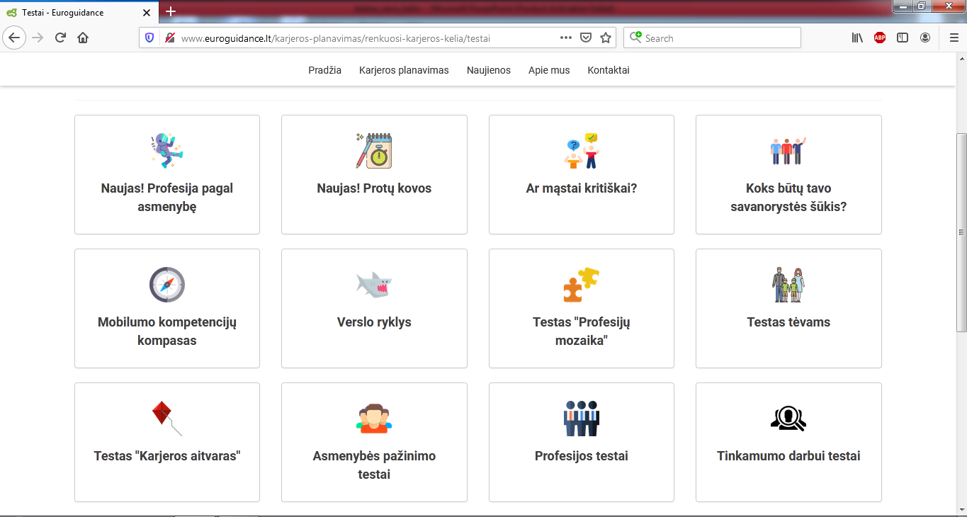
Profesijos pasirinkimo testai
http://www.euroguidance.lt/karjeros-planavimas/renkuosi-karjeros-kelia/testai

Slide 5
Profesijos pasirinkimo testai
https://www.kurstoti.lt/rubrika/8

Slide 6
Profesijos pasirinkimo testai
http://www.mukis.lt/lt/testaii.html

Slide 7
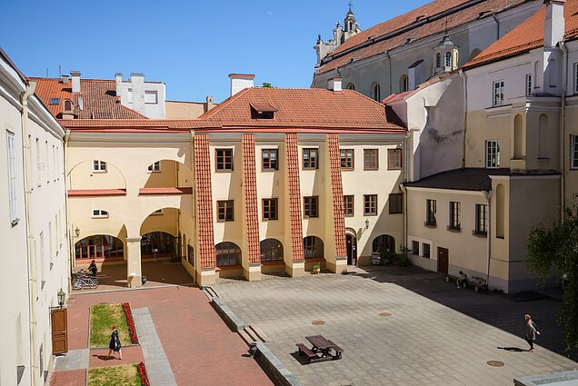
Renkiesi mokymo įstaigą?
Profesinė mokykla
Kolegija
Universitetas

Slide 8
Mokymo įstaigų sąrašai ir mokymo programos
Profesinės mokyklos https://www.aikos.smm.lt/mokytis/SitePages/Noriu%20mokytis.aspx?ss=fcd6e916-f510-4443-8515-5f7e985e487f
Aukštosios mokyklos (universitetai, kolegijos) https://www.aikos.smm.lt/studijuoti/SitePages/Noriu%20studijuoti.aspx?ss=a3e77ce4-a8f2-43bf-986c-f77c97a6ecdc

Slide 9
Mokysiesi profesinėje mokykloje?

Slide 10
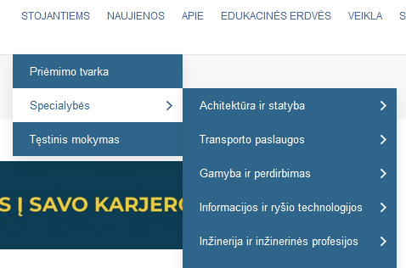
Specialybės
Informacijos ieškokite konkrečios mokyklos svetainėje skiltyse „Stojantiesiems“, „Specialybės/mokymo programos“ ir pan.

Slide 11
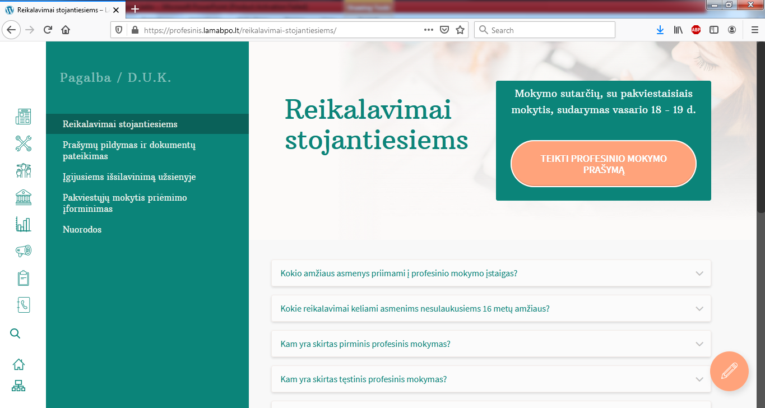
Priėmimo žingsniai
Bendra priėmimo tvarka https://profesinis.lamabpo.lt/reikalavimai-stojantiesiems/

Slide 12
Dokumentai (pasirašant sutartį)
Sutarties pasirašymo metu stojantysis turi pateikti šiuos dokumentus:
asmens dokumentą (pasas arba asmens tapatybės kortelė);
medicininę (-es) pažymą (-as);
įgytą išsilavinimą liudijančius dokumentus;
pasikeitus vardui / pavardei pateikti vardo / pavardės keitimą įrodantį dokumentą.

Slide 13
Stipendijos, bendrabutis
Profesinio mokymo įstaigų mokiniai gali pretenduoti į valstybės skiriamas stipendijas ir paramą. Stipendijų ir paramos dydį nustato profesinės mokymo įstaigos pagal galiojančius teisės aktus.
Daugelis profesinio mokymo įstaigų suteikia mokiniams galimybę gyventi bendrabutyje. Išsamesnės informacijos teirautis profesinio mokymo įstaigoje.

Slide 14
Tolimesnis mokymasis
Mokiniai, įgiję vidurinį išsilavinimą, gali toliau mokytis Lietuvos aukštosiose mokyklose pagal universitetinių ir koleginių studijų programas.
Pažangiausiems profesinio mokymo absolventams arba absolventams, turintiems darbo patirties pagal įgytą kvalifikaciją, stojant į aukštąsias mokyklas suteikiama papildomų balų.

Slide 15
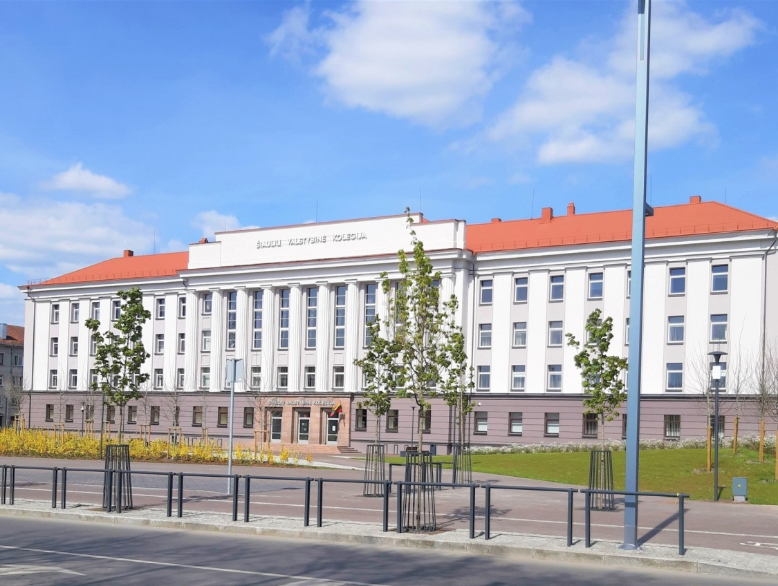
Mokysiesi kolegijoje / universitete?

Slide 16
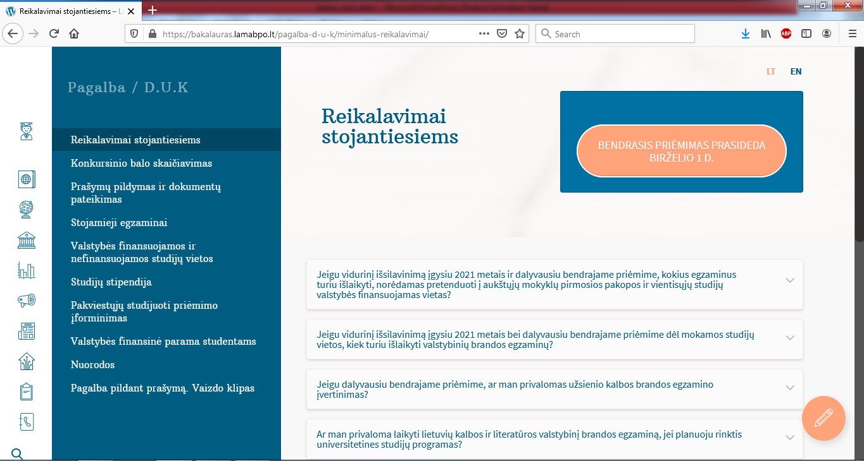
Informacija apie studijas
https://bakalauras.lamabpo.lt/pagalba-d-u-k/minimalus-reikalavimai/

Slide 17
Egzaminai
Pretenduojant į valstybės finansuojamas vietas reikia išlaikyti šiuos valstybinius egzaminus: lietuvių kalba ir literatūra, matematika (išskyrus menų studijas), bet kuris kitas dalykas.
Priklausomai nuo specialybės, į konkursinį balą įtraukiami egzaminų įvertinimai arba metiniai pažymiai.

Slide 18
Kaip rasti informacijos?
Mokymo įstaigos svetainė „Stojantiesiems“ „Studijų programos“ / „Bakalauro studijos“

Slide 19
Renkiesi būsimą darbą?

Slide 20
Įsidarbinimo galimybių barometras 2020
https://uzt.lt/wp-content/uploads/2020/01/baro6.pdf

Slide 21
Daugiau informacijos
http://www.mukis.lt/lt/pradzia.html

Slide 22
Sėkmės!

